Slide 1


Cloud computing
for education and research
Practice 01. Spring boot

Slide 2
Spring boot basic
01
Starter
Provide Dependencies to be Included in the Application
자동 컨피규레이션을 제공
spring-boot-starter-*
스프링부트는 Jar 파일 형태로 독자적인 웹컨테이너에 배포됨
마이크로서비스는 DB나 웹컨테이너를 공유해서는 안됨

Slide 3
Spring boot basic
01
main class
@SpringBootApplication 애노테이션 추가
@Configuration, @EnableAutoConfiguration, @ComponentScan과 동일한 의미
spring-boot-starter-web 포함
@SpringBootApplication
public class Application {
public static void main(String[] args) {
SpringApplication.run(Application.class, args);
}
}

Slide 4
Spring boot basic
01
App build
앱을 빌드하는 동안 모든 의존성을 실행가능한 Jar(fat Jar)에 포함하는 일을 담당하는 컨피규레이션을 제공해야 함.
이는 pom.xml에 정의된 spring-boot-maven-plugin이 수행함
spring-core, spring-app, spring-context, 스프링부트, 내장형톰캣, logback, Log4j, Slf4j, Jackson lib 등을 포함
<plugin>
<groupId>org.springframework.boot</groupId>
<artifactId>spring-boot-maven-plugin</artifactId>
</plugin>

Slide 5
Spring boot basic
01
컨피규레이션 파일 사용자 정의
application.yml을 통해 컨피규레이션 정보 제공
server:
port: ${port:2222}
spring:
application:
name: first-service
logging:
pattern:
console: "%d{HH:mm:ss.SSS} %-5level %logger{36} - %msg%n"
file: "%d{HH:mm:ss.SSS} [%thread] %-5level %logger{36} - %msg%n"
# level:
# org.springframework.web: DEBUG
file: app.log
management:
security:
enabled: false

Slide 6
Spring boot basic
01
Restful web service
JSON 메시지를 직렬화하고 역직렬화 하는 Jackson 라이브러리는 spring-boot-starter-web에 포함됨.
모델 클래스를 선언하기만 하면 됨
@RestController는 유입되는 HTTP 요청을 컨트럴러 빈 클래스에 설정
@RequestMapping: 컨트럴러 메서드와 HTTP를 대응하는데 사용
@GetMapping, @PostMapping, @DeleteMapping = @RequestMapping(method=RequestMethod.GET) ..
@RequestParam: 요청의 경로와 입력값을 Object로 바인딩
@RequestBody: 입력 JSON을 잭슨 라이브러리를 사용해 Object로 바인딩

Slide 7
Spring boot basic
01
API documetation
스웨거를 가장 많이 사용
springfox-swagger2, springfox-swagger-ui를 의존성에 추가해야 함
앱이 시작될 때 스웨거에 의해 API 문서 자동 생성
@Bean
public Docket api() throws IOException, XmlPullParserException {
MavenXpp3Reader reader = new MavenXpp3Reader();
Model model = reader.read(new FileReader("pom.xml"));
ApiInfoBuilder builder = new ApiInfoBuilder()
.title("Person Service Api Documentation")
.description("Documentation automatically generated")
.version(model.getVersion())
.contact(new Contact(“youngkon", “yklee.wordpress.com", “yklee2002@gmail.com"));
return new Docket(DocumentationType.SWAGGER_2).select()
.apis(RequestHandlerSelectors.basePackage("pl.piomin.services.boot.controller"))
.paths(PathSelectors.any()).build()
.apiInfo(builder.build());
}

Slide 8
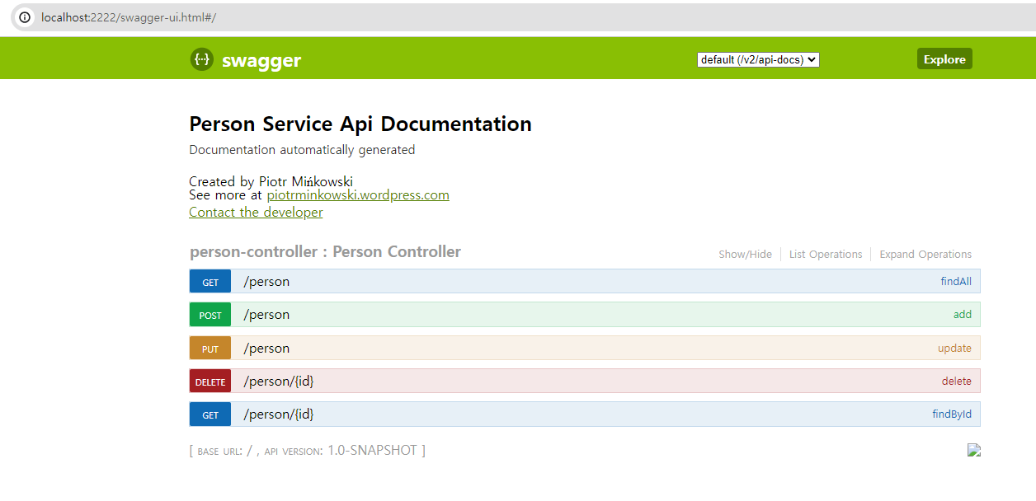
Spring boot basic
01
Swagger

Slide 9
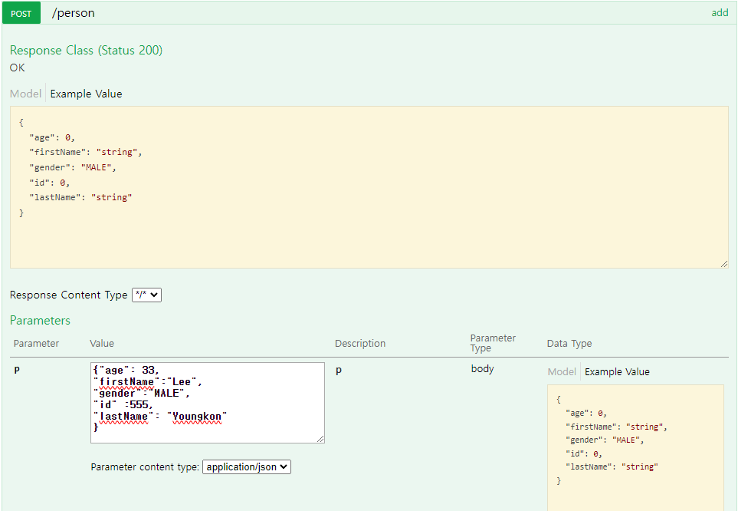
Spring boot basic
01
Swagger

Slide 10
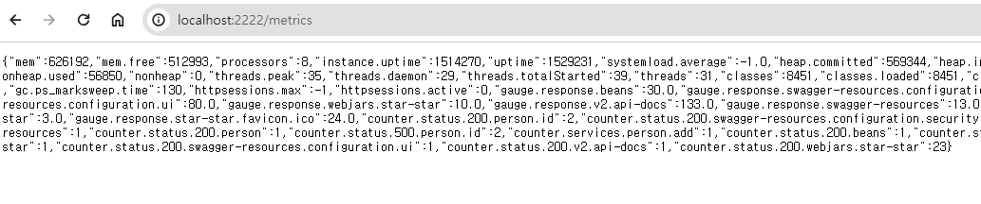
Spring boot basic
01
Spring boot Actuator
앱을 모니터링하고 상호작용하기 위한 종단점 제공
/beans: 앱에 초기화된 모든 스프링 빈의 목록 표시
/env: 스프링의 설정 가능한 환경 속성 목록을 표시
/health: 앱의 상태정보 표시
/info: 앱의 임의 정보 표시
/loggers: 앱의 로거 컨피규레이션 정보 표시
/metrics: 앱의 메트릭 정보 표시 (메모리, 스레드, rest 응답시간 등)
/trace: 트레이스 정보 표시
프로젝트에서 보안 비활성화 하려면 application.yml 파일에 management:
security: enabled: false 추가

Slide 11
Spring boot basic
01
개발자 도구
클래스경로상의 파일이 변경되면 자동으로 재시작
spring-boot-devtools 의존성 포함하면 됨
변경시 재시작 되지 않도록 하려면 제외 항목에 포함
<dependency>
<groupId>org.springframework.boot</groupId>
<artifactId>spring-boot-devtools</artifactId>
<optional>true</optional>
</dependency>
spring:
application:
name: first-service
devtools:
restart:
exclude: static/**

Slide 12
Spring boot basic
01
개발자 도구
스프링클라우드는 원격서버에서 컨피규레이션 가져옴. 이를 위해 부트스트랩 컨택스트에 App내 필요한 최소 설정, 즉 App 이름, 컨피규레이션 주소 설정 등을 해야 함. 즉 컨피규레이션을 외부 소스에서 읽어 올 수 있도록.
부트스트랩 컨택스트는 bootstrap.yml을 사용
부트스트랩 비활성화 하려면 spring.cloud.bootstrap.enabled를 false로 설정
부트스트랩 컨피규레이션 파일 이름은 spring.cloud.bootstrap.name에서 변경 가능. 위치는 location으로 변경
spring:
application:
name: first-service
cloud:
config:
uri: http://192.168.99.100:8888

Slide 13
JPA
02
엔티티
엔티티는 DB 테이블과 매핑되는 객체 의미
엔티티 매니저
엔티티를 관리해 DB와 App 사이에서 객체를 생성, 수정, 삭제하는 역할 수행
엔티티 매니저를 만드는 곳이 엔티티 매니저 팩토리
스프링부트 내부에서 엔티티 매니저 팩토리 하나만 생성해서 관리하고 @PersistenceContext 혹은 @Autowired를 사용해 엔티티 매니저 사용

Slide 14
JPA
02
영속성 컨택스트
엔티티 매니저는 엔티티를 영속성 컨택스트에 저장
영속성 컨택스트는 엔티티를 관리하는 가상의 공간
1차 캐시, 쓰기 지연, 변경 감지, 지연 로딩 특징 있음
1차 캐시
캐시의 키는 엔티티의 @Id가 달린 식별자이며 값은 엔티티
엔티티 조회시 1차 캐시에서 조회하고 값이 있으면 반환, 없으면 DB에서 읽어와 캐시에 저장하고 반환

Slide 15
JPA
02
쓰기 지연
트랜잭션을 커밋하기 전까지 DB에 질의문 보내지 않고 쿼리를 모았다가 커밋시 쿼리를 한번에 실행
변경 감지
트랜잭션 커밋시 1차 캐시에 저장되어 있는 엔티티의 값과 현재 엔티티의 값을 비교해 변경된 값이 있으면 변경사항 감지해 DB에 자동으로 반영

Slide 16
JPA
02
지연 로딩
쿼리로 요청한 데이터를 App에 바로 로딩하지 않고 필요할 때 쿼리를 보내 데이터를 조회하는 것 의미
정리
DB 접근을 최소화해 성능을 높이기 위함

Slide 17
스프링 데이터
02
스프링 데이터
비즈니스 로직에 집중할 수 있도록 DB 사용기능을 클래스 레벨에서 추상화함
스프링 데이터에서 제공하는 인터페이스를 통해 스프링 데이터 사용
스프링 데이터 JPA
스프링 데이터의 공통적인 기능에서 JPA의 유용한 기술 추가
리포지터리 역할을 하는 인터페이스를 만들어 DB 테이블 조회, 수정, 생성, 삭제 작업을 간단히 수행
@Repository
public interface BookRepository extends CrudRepository<Book, Integer> {
}

Slide 18
스프링 데이터
02
스프링 데이터 JPA
@Service
public class BookService {
@Autowired
BookRepository bookRepository;
public void test() {
bookRepository.save(new Book(5, "my book","yklee", new java.util.Date()));
List<Book> bookList = (List<Book>) bookRepository.findAll();
bookRepository.deleteById(5);
}
}

Slide 19
스프링 데이터
02
@Entity
@Getter
@NoArgsConstructor(access= AccessLevel.PROTECTED)
@AllArgsConstructor
public class Book {
@Id
@GeneratedValue(strategy = GenerationType.IDENTITY)
@Column(name = "id", updatable= false)
private long id;
@Column(name = "name", nullable = false)
private String name;
@Column(name = "author")
private String author;
@CreationTimestamp
@Column(name = "published", columnDefinition =
"TIMESTAMP DEFAULT CURRENT_TIMESTAMP", updatable = false)
@Temporal(TemporalType.TIMESTAMP)
private Date published;
}
Entity 샘플 코드

Slide 20
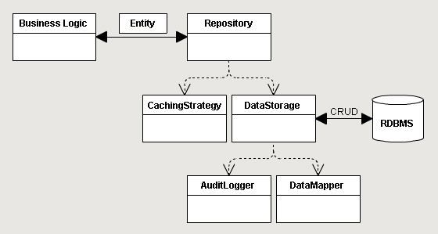
스프링 데이터
02
Entity sample

Slide 21
JPA
01
Example
@Document(collection = "person")
public class Person {
@Id
private String id;
private String firstName;
private String lastName;
private int age;
private String gender;
public interface PersonRepository extends MongoRepository<Person, String> {
public List<Person> findByLastName(String lastName);
public List<Person> findByAgeGreaterThan(int age);
}

Slide 22
JPA
01
Example
spring:
profiles: production
application:
name: first-service
data:
mongodb:
#host: 192.168.99.100
host: localhsot
port: 27017
database: microservice
#username: micro
#password: micro
autoconfigure:
exclude: org.springframework.boot.autoconfigure.mongo.embedded.EmbeddedMongoAutoConfiguration

Slide 23
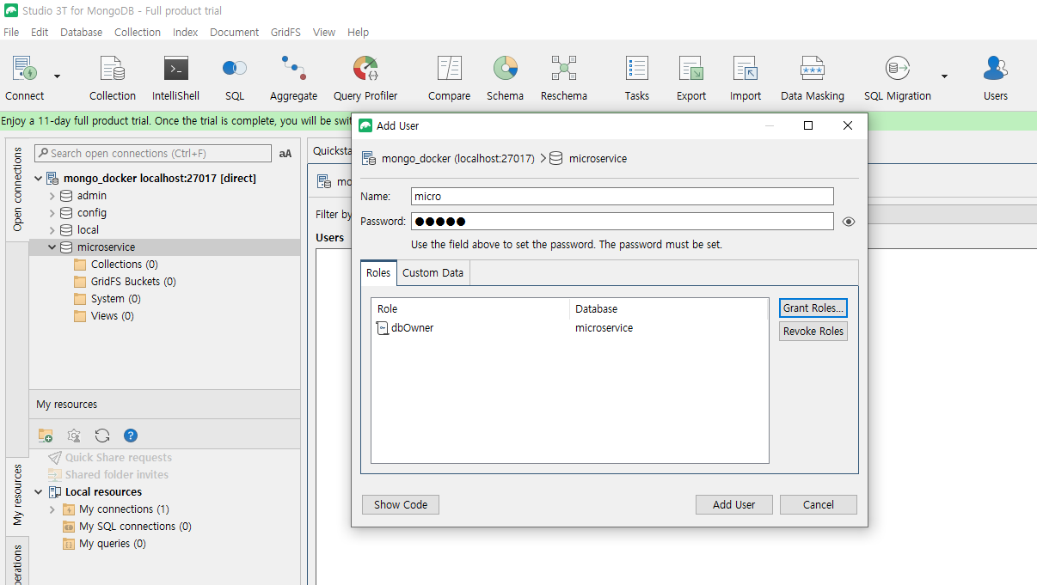
JPA
01
docker run -d --name mongo -p 27017:27017 mongo:4.4
Example

Slide 24
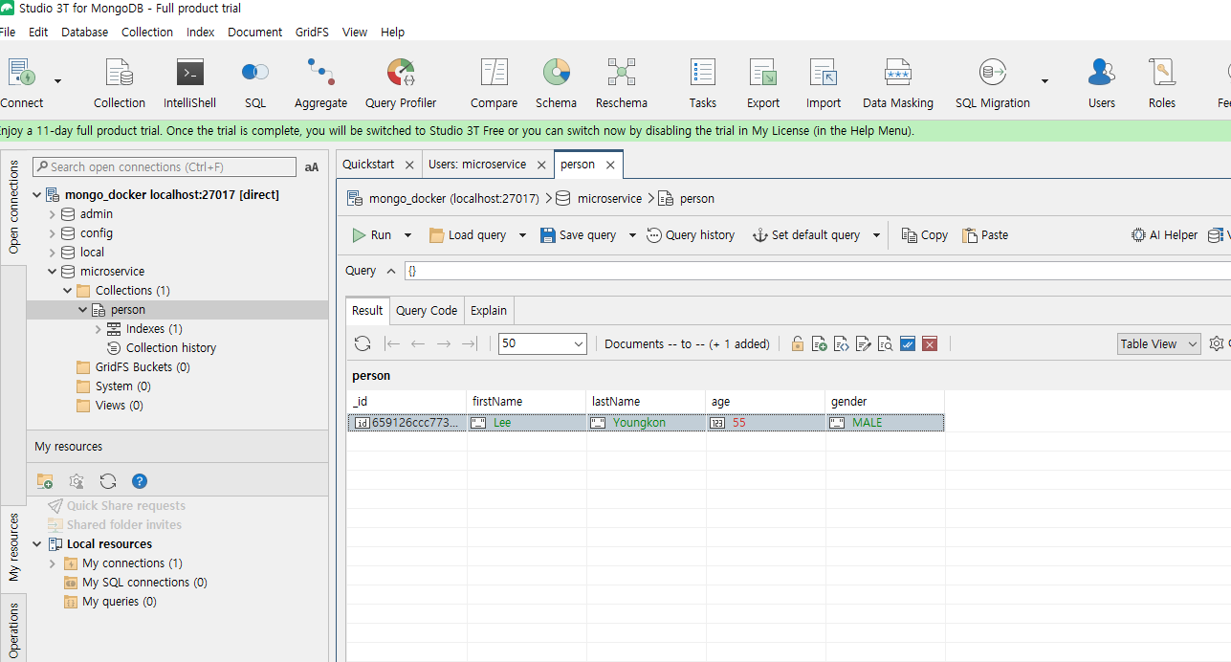
JPA
01
Example

Slide 25
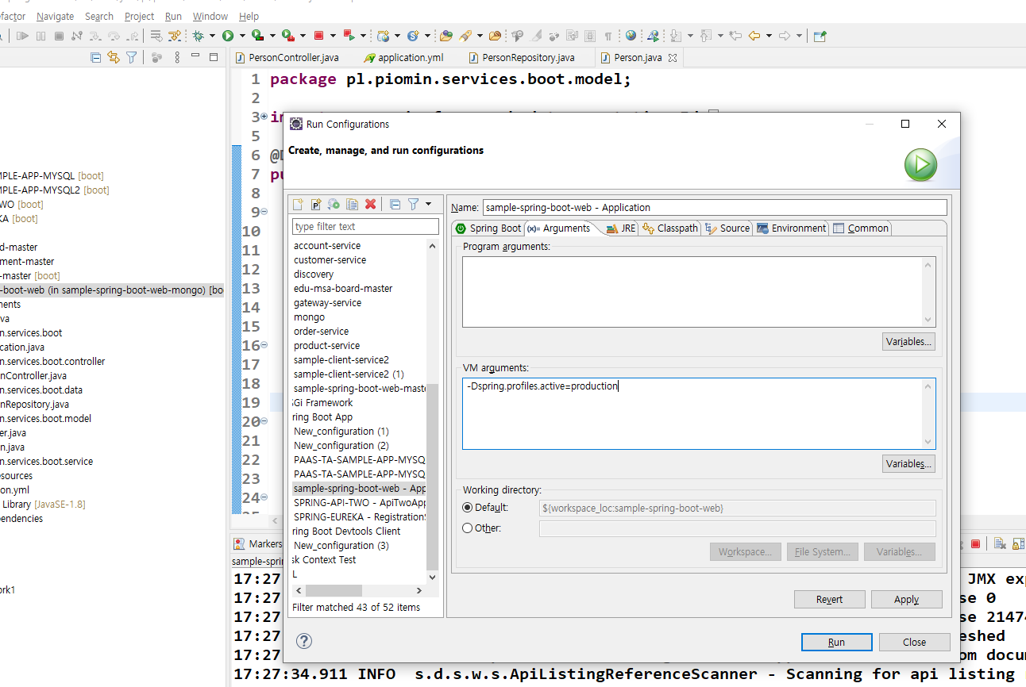
JPA
01
Example

Slide 26
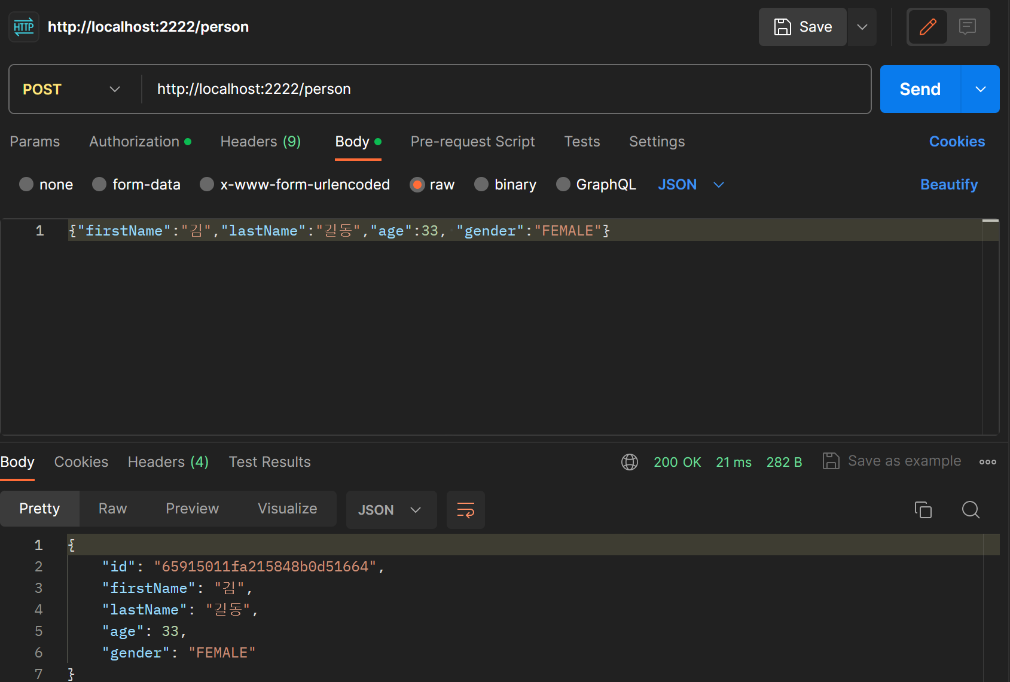
JPA
01
Example

Slide 27
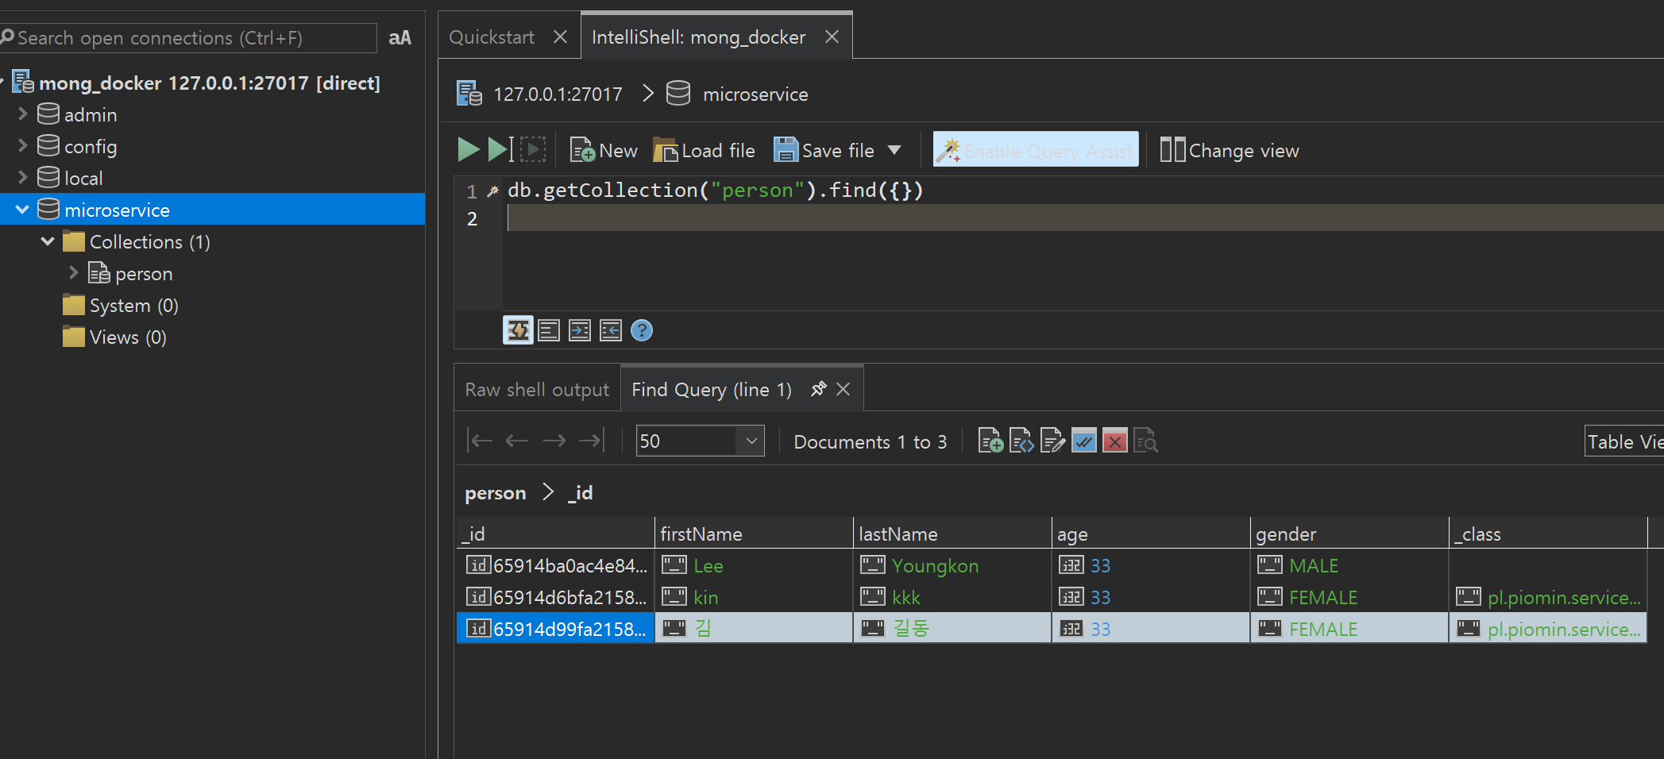
JPA
01
Example

